Slide 1
爐管新人學習進度報告
2024.09.23 ~ 2024.10.04

Slide 2
報告內容
一、新人訓練計畫
二、兩週內學習內容
三、壓力、氣體、流量、氣閥系統

Slide 3
一、 新人訓練計畫

Slide 4
種類 | 進度
LP-P SPM | 0%
LP-T SPM | 80%
LP-N SPM | 70%
LP-P BPM | 20%
LP-T BPM | 20%
LP-N BPM | 20%
GRD MPM | 40%
AP YPM | 0%
POCL3 BPM | 0%
WSIX BPM | 20%
RTP 25PM | 0%
EM MPM | 0%
KOYO YPM | 0%

Slide 5
二、兩周學習內容
日期 | 機台 | 學習內容
9/23 | LP-N7 | SPM | check承接、傳送
9/24 |  |  | ERT搶救組新訓及認證
9/25 | GRD-2 | MPM
9/26 | LP-P4 | 5PM | 基本統計&統計分析
9/27 | LP-T1 | SPM
9/30 | LP-N3 | 2PM
10/1 | LP-T6 | SPM
10/2 | 颱風假
10/3 | 颱風假
10/4 | LP-T2 | SPM
2024.06.03 ~ 2024.06.14

Slide 6
三、壓力、氣體、流量、氣閥 系統
M340 控制方塊圖
M-340
MFC
APC
PUMP & PRESSURE
VALVE
ALARM
HEC CTL
MASS FLOW CONTROL
TORCH HEATER
( AP 管 )
M3100 or M3200
LP管
ANGLE PRESSURE CONTROL
LP管
EBARA / EDWARD

Slide 7
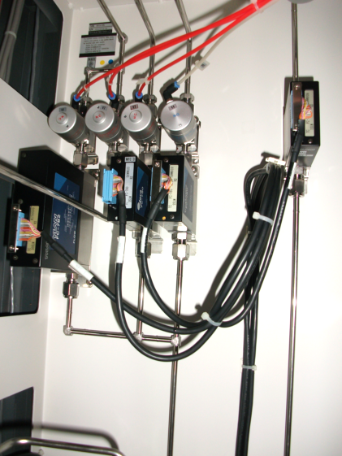
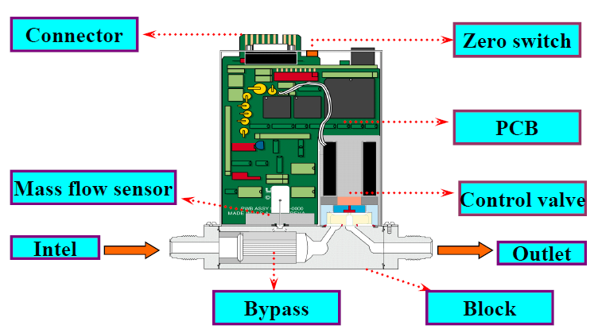
MFC
質流控制器（Mass Flow Controller ) 它是一種流量計與控制閥組的精密機電組合，與一般流量計最大的差別在於它是利用熱感溫差、非接觸的方式測量氣體的質量流速，不同於一般測量體積流速的方法，所以能夠避免環境壓力與氣體體積的影響，非常適合用在動態的氣體流量控制上

Slide 8
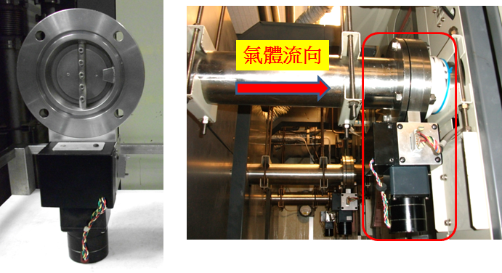
LP管 APC
APC葉片轉動造成的開口大小，可決定TUBE內的壓力大小
APC 開口愈大 ，抽氣量愈大壓力愈小 , 開口愈小則反之
反應步驟時可精準SERVO設定的壓力值 , 以達到預計之沉積厚度

Slide 9
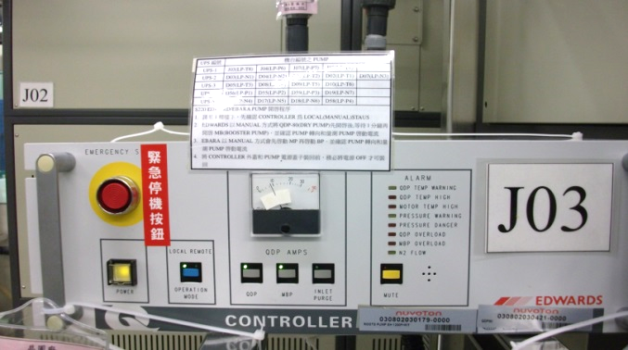
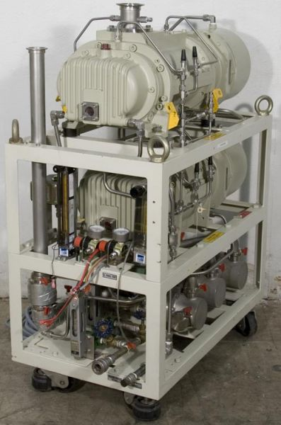
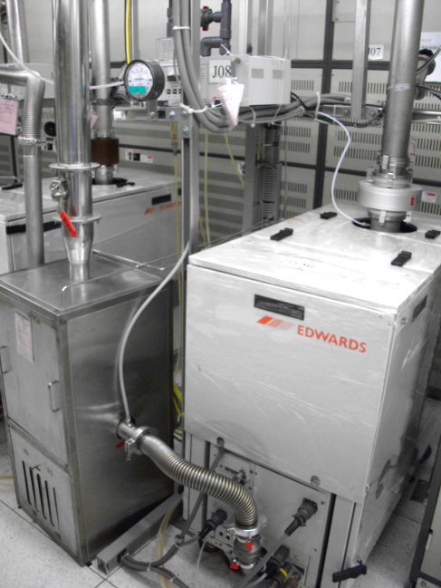
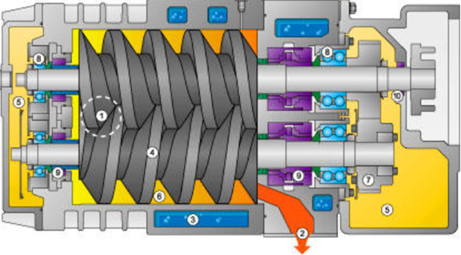
Chamber
LP管 PUMP
Exhaust
CONTROLLER
3
BURN BOX
PUMP
2
1
Chamber → Booster pump → Dry pump → Cooler 1, 2, 3 → 廠務 P.E

Slide 10
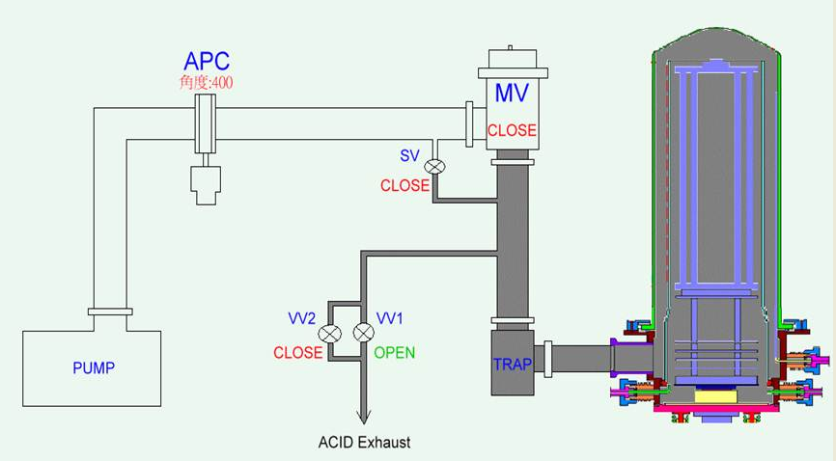
LP 真空系統

Slide 11
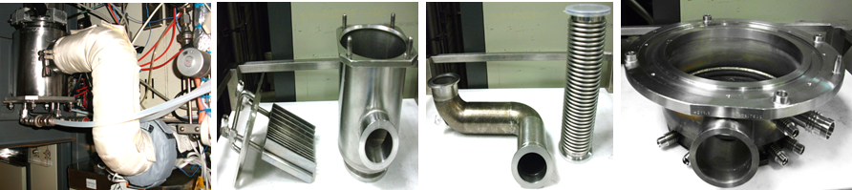
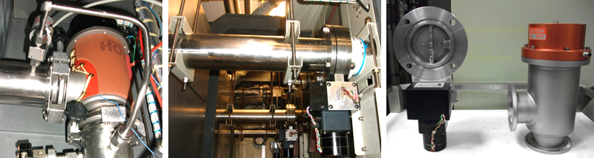
COLD TRAP
VAC PIPING
MANIFOLD
MV
大砲管 + APC
APC
MV

